Slide 1

Les gestionnaires de paquets
Administration du système

Slide 2
Introduction
Configuration
Stratégies de déploiement
Surveillance et rapport
Scénarios avancés
Quel est le rôle d’un gestionnaire de paquets ?
Y-a-t’il une différence dans l’installation d’un logiciel entre Linux et Windows ?

Slide 3
Introduction
Principaux gestionnaires
Architecture et fonctionnement
Commandes de base
Sécurité
Sommaire
Au menu :
01
Introduction
02
Principaux gestionnaires
03
Architecture et fonctionnement
04
Commandes de base
05
Sécurité

Slide 4
Introduction
Principaux gestionnaires
Architecture et fonctionnement
Commandes de base
Sécurité
Introduction

Slide 5
Introduction
Principaux gestionnaires
Architecture et fonctionnement
Commandes de base
Sécurité
Historique
Initialement, l'installation et la mise à jour des logiciels étaient des processus manuels et fastidieux.
Des outils ont été développé pour simplifier ce processus.
Chaque distribution Linux a eu son propre outil :
Debian avec DPKG
Red Hat avec RPM
Ces outils ont évolués pour devenir de véritable gestionnaire de paquets :
Debian a APT
Red Hat a YUM
Avant
Notes:
Dépendance = pré-requis logiciel

Slide 6
Introduction
Principaux gestionnaires
Architecture et fonctionnement
Commandes de base
Sécurité
Gestionnaire de paquets
Un gestionnaire de paquets est un outil automatisant le processus d’installation, désinstallation, mise à jour de logiciels installés sur un système Linux de manière organisée et cohérente, souvent à partir de dépôts.
Ce processus est un élément fondamental du système d'exploitation Linux pour la maintenance et la sécurité.
Il comprend également la gestion des dépendances.
Une définition
Notes:
Dépendance = pré-requis logiciel

Slide 7
Introduction
Principaux gestionnaires
Architecture et fonctionnement
Commandes de base
Sécurité
Notions à retenir
Voici quelques notions à connaître :
Paquet : archive contenant des fichiers binaires, des bibliothèques, des scripts et des métadonnées…
Dépendances : Les paquets peuvent dépendre d'autres paquets pour fonctionner correctement
Centralisation des ressources : Liés à des référentiels de logiciels (dépôts) qui fournissent des applications vérifiées et compatibles avec la distribution Linux choisie
La base

Slide 8
Introduction
Principaux gestionnaires
Architecture et fonctionnement
Commandes de base
Sécurité
Principaux gestionnaires

Slide 9
Introduction
Principaux gestionnaires
Architecture et fonctionnement
Commandes de base
Sécurité
Chacun le sien ou presque
Il existe de nombreux gestionnaires de paquets, cela étant dépendant de la “souche” de distribution utilisée.
Quelques exemples :
APT (Advanced Packaging Tool) : Debian, Ubuntu, Linux Mint, …
YUM (Yellowdog Updater) et DNF : Red Hat, Fedora, CentOS, …
Pacman : Arch Linux et ses dérivées
Zypper : OpenSUSE
Gestionnaires universels avec isolation :
Snap
Flatpak
Appimage
Un pour tous ? non.. tous le sien ?

Slide 10
Introduction
Principaux gestionnaires
Architecture et fonctionnement
Commandes de base
Sécurité
Les différences ?
Chaque gestionnaire de paquets a ses propres avantages et caractéristiques.
Certains gestionnaires sont spécifiques à certaines distributions, tandis que d'autres peuvent être utilisés sur plusieurs distributions.
Les principales raisons de ces différents gestionnaires étant :
Philosophies et approches différentes
Ancienneté et continuité
Adaptation aux besoins spécifiques
Si tu savais..

Slide 11
Introduction
Principaux gestionnaires
Architecture et fonctionnement
Commandes de base
Sécurité
APT (Advanced Package Tool)
Gestionnaire de paquets avancé, utilisé principalement dans les distributions Debian et dérivées (Ubuntu, Mint, Kali, Tails…)
Il a été conçu pour simplifier l'installation, la mise à jour et la suppression de logiciels sur les systèmes Linux.
Basé sur dpkg
Debian et dérivés

Slide 12
Introduction
Principaux gestionnaires
Architecture et fonctionnement
Commandes de base
Sécurité
Principales caractéristiques
Système de gestion des dépendances
Commandes faciles à utiliser
Gestion des sources de logiciels
Mises à jour régulières
Vérification de l'authenticité des paquets
Est devenu le gestionnaire de paquets standard pour Debian et ses dérivés, notamment Ubuntu, et il joue un rôle essentiel dans la stabilité et la cohérence de ces systèmes.
Efficace et pas cher

Slide 13
Introduction
Principaux gestionnaires
Architecture et fonctionnement
Commandes de base
Sécurité
Apt et apt-get
Apt et apt-get sont 2 des outils de gestion de paquets sur les systèmes Debian.
La commande apt (2014) est plus récente qu’apt-get (1998) et dispose de plus de fonctionnalité.
Jumeaux ?

Slide 14
Introduction
Principaux gestionnaires
Architecture et fonctionnement
Commandes de base
Sécurité
Apt et apt-get - les différences
Ou pas…
 | apt | apt-get
Capacité de recherche | apt search <Paquet> | -
Gestion des dependances | Gestion des dependances complexes | Oui
Gestion du versionning | apt update | apt-get upgrade (pas de suppression des anciennes versions)
Fonction de recherche | apt search | apt-cache search

Slide 15
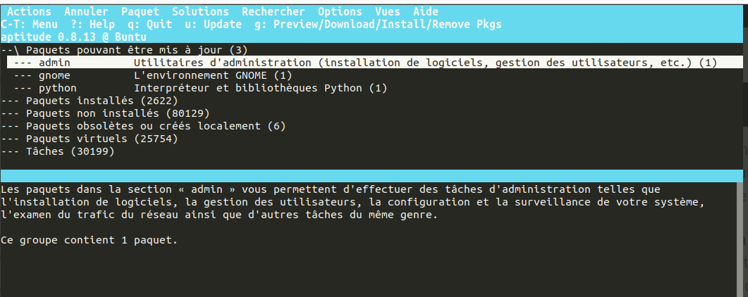
Introduction
Principaux gestionnaires
Architecture et fonctionnement
Commandes de base
Sécurité
Aptitude
Aptitude est un gestionnaire de paquets en mode texte avec une interface utilisateur en mode semi-graphique.
Du graphique en mode console

Slide 16
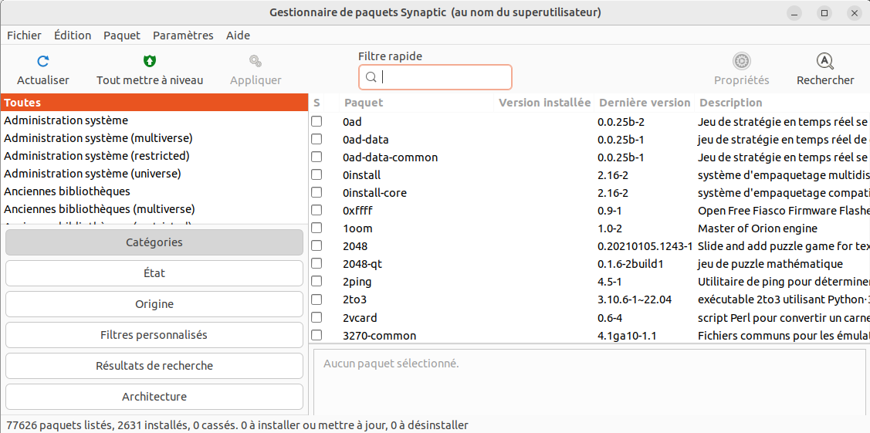
Introduction
Principaux gestionnaires
Architecture et fonctionnement
Commandes de base
Sécurité
Synaptic
Synaptic est un gestionnaire de paquets en mode graphique.
apt en GUI

Slide 17
Introduction
Principaux gestionnaires
Architecture et fonctionnement
Commandes de base
Sécurité
Les gestionnaires de paquets avec isolation
Ces gestionnaires de paquets, comme Snap, Flatpak, ou AppImage isolent les applications en les empaquetant avec leurs dépendances spécifiques.
Pas de conflits entre les différentes versions des bibliothèques
Les applications deviennent portables entre différentes distributions Linux
Les MAJ sont continues et indépendantes
Ils peuvent consommer plus d'espace disque et de mémoire, car chaque application contient ses propres dépendances
Joue la comme Docker

Slide 18
Introduction
Principaux gestionnaires
Architecture et fonctionnement
Commandes de base
Sécurité
Recapitulatif
Synthèse
Distribution | Gestionnaire de paquets | Type
Ubuntu | APT | .deb
Fedora | DNF | .rpm
Debian | APT | .deb
OpenSUSE | Zypper | .rpm
Arch Linux | Pacman | .pkg
CentOS | YUM | .rpm
Manjaro | Pacman | .pck
Linux Mint | APT | .deb
Red Hat | YUM | .rpm

Slide 19
Introduction
Principaux gestionnaires
Architecture et fonctionnement
Commandes de base
Sécurité
Architecture et fonctionnement

Slide 20
Introduction
Principaux gestionnaires
Architecture et fonctionnement
Commandes de base
Sécurité
Bas et haut niveau
On distingue 2 types de gestionnaires de paquets selon le niveau d’implication :
Les gestionnaires de paquets de bas niveau gèrent l'installation des paquets au niveau fichier :
Debian avec DPKG
Red Hat avec RPM
Les gestionnaires de paquets de haut niveau offrent des fonctionnalités avancées comme la gestion des dépendances et la mise à jour automatique :
Debian a APT (basé sur DPKG)
Red Hat a YUM (basé sur RPM)
2 niveaux d’implication

Slide 21
Introduction
Principaux gestionnaires
Architecture et fonctionnement
Commandes de base
Sécurité
Le dépôt
Les dépôts de paquets sont des serveurs ou des collections de logiciels accessibles via les gestionnaires de paquets.
Ils assurent la disponibilité des logiciels, des mises à jour et des informations sur les dépendances.
L’emplacement des sources

Slide 22
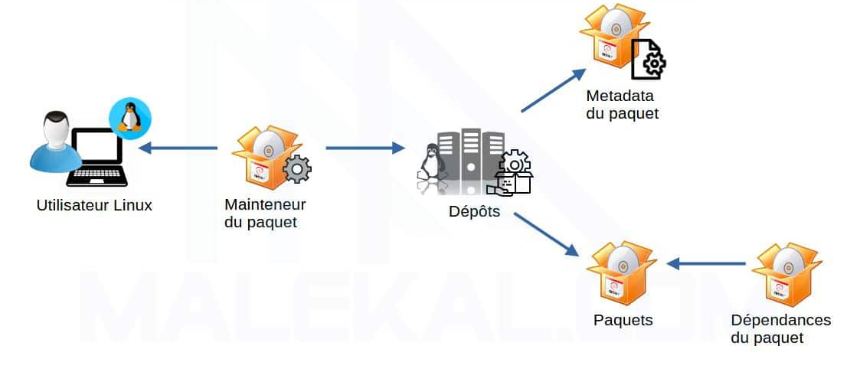
Introduction
Principaux gestionnaires
Architecture et fonctionnement
Commandes de base
Sécurité
Processus d’accès au dépôt
Un schéma
Notes:
Processus :
Commence par une demande de l'utilisateur, qui est transmise au gestionnaire de paquets
Le gestionnaire de paquets interagit alors avec les dépôts pour trouver et télécharger le paquet demandé ainsi que ses dépendances.
Il utilise les métadonnées pour s'assurer que les versions correctes sont téléchargées et que toutes les dépendances nécessaires sont satisfaites. Après le téléchargement, le paquet est installé sur le système de l'utilisateur.

Slide 23
Introduction
Principaux gestionnaires
Architecture et fonctionnement
Commandes de base
Sécurité
Le fichier sources.list
Le fichier sources.list est essentiel pour le système de gestion des paquets APT sur Debian et les distributions dérivées.
Il spécifie les dépôts d'où APT va chercher les paquets logiciels à installer ou à mettre à jour.
C'est la base de la gestion des logiciels sous Debian.
Il se situe dans /etc/apt/sources.list.
Le fichier source

Slide 24
Introduction
Principaux gestionnaires
Architecture et fonctionnement
Commandes de base
Sécurité
Le contenu du fichier sources.list
Il peut contenir plusieurs lignes, chacune décrivant une source de paquets.
Ces lignes indiquent à APT où et comment obtenir les paquets et les mises à jour.
Le fichier source

Slide 25
Introduction
Principaux gestionnaires
Architecture et fonctionnement
Commandes de base
Sécurité
Structure du fichier
Chaque ligne commence par le mot :
deb : dépôt binaire
deb-src : dépôt de code source
Ensuite l’URL du dépôt, puis le code (ou la version) de la distribution :
buster
bullseye
stable, …
Pleins de lignes…

Slide 26
Introduction
Principaux gestionnaires
Architecture et fonctionnement
Commandes de base
Sécurité
Structure du fichier (suite)
Enfin on trouve en fin de ligne les composantes de section de dépôt :
main
contrib
non-free, …
…Organisées
deb http://fr.archive.ubuntu.com/ubuntu/ jammy main restricted
deb http://fr.archive.ubuntu.com/ubuntu/ jammy-updates multiverse
deb http://fr.archive.ubuntu.com/ubuntu/ jammy-backports main restricted universe multiverse
Notes:
jammy : nom de code pour Ubuntu 22.04
jammy-updates : MAJ publiées après la sortie d’Ubuntu 22.04
jammy-backports : version plus récente de certains logiciels
main : Contient des logiciels qui adhèrent aux lignes directrices de Debian Free Software Guidelines (DFSG)
restricted : logiciels propriétaires
multiverse : contient des logiciels qui ne sont pas libres selon la définition d'Ubuntu
Universe : contient des logiciels libres et open source maintenus par la communauté

Slide 27
Introduction
Principaux gestionnaires
Architecture et fonctionnement
Commandes de base
Sécurité
Gestion multi-sources
PAr ce fichier, APT peut utiliser plusieurs sources simultanément, ce qui permet l'accès à une plus grande variété de paquets.
Possibilité de recevoir des versions plus récentes de logiciels ou des MAJ spécifiques.
Tous pour un
# Dépôt principal (main) pour la version stable actuelle
deb http://deb.debian.org/debian/ stable main
# Dépôt de contributions de la communauté (contrib) et de logiciels non libres (non-free)
deb http://deb.debian.org/debian/ stable contrib non-free
# Dépôts de mises à jour de sécurité
deb http://security.debian.org/debian-security stable-security main contrib non-free
Notes:
stable : Indique que cette source est alignée sur la version "stable" actuelle de Debian (version recommandée)
main : Contient des logiciels qui adhèrent aux lignes directrices de Debian Free Software Guidelines (DFSG)
contrib : Contient des paquets qui sont libres eux-mêmes, mais dépendent de logiciels qui ne le sont pas (non-libres ou "non-free").
non-free : Contient des paquets qui ne respectent pas les DFSG.
stable-security : Contient des MAJ de sécurité pour la version stable actuelle.

Slide 28
Introduction
Principaux gestionnaires
Architecture et fonctionnement
Commandes de base
Sécurité
Commandes de base

Slide 29
Introduction
Principaux gestionnaires
Architecture et fonctionnement
Commandes de base
Sécurité
Outil dpkg - Installation/Desinstallation
Installation avec :
dpkg -i <Paquet>
Désinstallation avec :
dpkg -r <Paquet>
wilder@host:~$ sudo dpkg -i dropbox_2022.12.05_amd64.deb
wilder@host:~$ sudo dpkg -r dropbox_2022.12.05_amd64.deb
Gestion manuelle

Slide 30
Introduction
Principaux gestionnaires
Architecture et fonctionnement
Commandes de base
Sécurité
Outil dpkg - Lister les paquets installés
Listing
On utilise la commande dpkg -l
wilder@host:~$ dpkg -l
Souhait=inconnU/Installé/suppRimé/Purgé/H=à garder
| État=Non/Installé/fichier-Config/dépaqUeté/échec-conFig/H=semi-installé/W=attend-traitement-déclenchements
|/ Err?=(aucune)/besoin Réinstallation (État,Err: majuscule=mauvais)
||/ Nom Version Architecture Description
+++-============-====================-=============-=========================================
ii accountsservice 22.07.5-2ubuntu1.4 amd64 query and manipulate user account information
ii acl 2.3.1-1 amd64 access control list - utilities
ii acpi-support 0.144 amd64 scripts for handling many ACPI events
[...]

Slide 31
Introduction
Principaux gestionnaires
Architecture et fonctionnement
Commandes de base
Sécurité
Outil dpkg - Lister les paquets installés (suite)
Listing
On utilise la commande dpkg -- get-selections
wilder@host:~$ dpkg --get-selections
accountsservice install
acl install
acpi-support install
[...]

Slide 32
Introduction
Principaux gestionnaires
Architecture et fonctionnement
Commandes de base
Sécurité
Outil dpkg - Vérifier qu’un paquet est installé
Qu’est-ce qui est installé
On utilise la commande dpkg -s <Paquet>
wilder@host:~$ dpkg -s nano
Package: nano
Status: install ok installed
Priority: important
Section: editors
Installed-Size: 860
Maintainer: Ubuntu Developers <ubuntu-devel-discuss@lists.ubuntu.com>
Architecture: amd64
Version: 6.2-1
[...]

Slide 33
Introduction
Principaux gestionnaires
Architecture et fonctionnement
Commandes de base
Sécurité
Outil dpkg - Lister les fichiers installés par un paquet
Liste pour un paquet
On utilise la commande dpkg -L <Paquet>
wilder@host:~$ dpkg -L nano
/.
/bin
/bin/nano
/etc
/etc/nanorc
/usr
/usr/share
/usr/share/doc
/usr/share/doc/nano
[...]

Slide 34
Introduction
Principaux gestionnaires
Architecture et fonctionnement
Commandes de base
Sécurité
Difference apt et apt-get - description de paquet
Frères ?
wilder@host:~$ apt-cache search baobab
baobab - analyseur d'usage disque pour GNOME
junior-system - outils système Debian Jr.
wilder@host:~$ apt search baobab
En train de trier... Fait
Recherche en texte intégral... Fait
baobab/jammy,now 41.0-2 amd64 [installé]
analyseur d'usage disque pour GNOME
junior-system/jammy,jammy 1.30ubuntu1 all
outils système Debian Jr.

Slide 35
Introduction
Principaux gestionnaires
Architecture et fonctionnement
Commandes de base
Sécurité
Commande apt - Installation
Installation avec :
apt install <Paquet>
wilder@host:~$ sudo apt install curl
Installation avancée

Slide 36
Introduction
Principaux gestionnaires
Architecture et fonctionnement
Commandes de base
Sécurité
Commande apt - Desinstallation
Désinstallation avec :
apt remove <Paquet>
Désinstallation complète (+ fichiers de configuration) :
apt purge <Paquet>
Suppression de paquets de dépendances :
apt autoremove
wilder@host:~$ sudo apt remove curl
wilder@host:~$ sudo apt purge curl
wilder@host:~$ sudo apt autoremove
wilder@host:~$ sudo apt autoremove --purge curl
Plusieurs façon

Slide 37
Introduction
Principaux gestionnaires
Architecture et fonctionnement
Commandes de base
Sécurité
Commande apt - Mise à jour
Mise à jour des paquets :
apt update
Installer les mises à jour des paquets :
apt upgrade
wilder@host:~$ sudo apt update
wilder@host:~$ sudo apt upgrade
wilder@host:~$ sudo apt update && sudo apt upgrade
MAJ

Slide 38
Introduction
Principaux gestionnaires
Architecture et fonctionnement
Commandes de base
Sécurité
Sécurité

Slide 39
Introduction
Principaux gestionnaires
Architecture et fonctionnement
Commandes de base
Sécurité
Sécurité du sources.list
En termes de sécurité, APT utilise des signatures GPG (GNU Privacy Guard) pour vérifier l'authenticité des dépôts et des paquets.
Chaque dépôt a une clé GPG associée que le système doit reconnaître pour établir une connexion sécurisée.
ex.: ajout d’une clé GPG de signature de dépôt pour Google Chrome
clé de sécurité
wilder@host:~$ sudo wget -O- https://dl.google.com/linux/linux_signing_key.pub | gpg --dearmor | sudo tee /usr/share/keyrings/google-chrome.gpg

Slide 40
Introduction
Principaux gestionnaires
Architecture et fonctionnement
Commandes de base
Sécurité
Les sources
APT dans le guide Debian 12
Pour approfondir le sujet

Slide 41
Introduction
Principaux gestionnaires
Architecture et fonctionnement
Commandes de base
Sécurité
En résumé
Des gestionnaires de paquets différents par distribution
Liste des dépôts dans le fichier /etc/apt/sources.list
Dans la formation : APT sur Debian (haut niveau) vient de DPKG (bas niveau)
Des interface en GUI existent : Synaptic et Aptitude
A retenir !

Slide 42

Introduction
Principaux gestionnaires
Architecture et fonctionnement
Commandes de base
Sécurité
MERCI
Des questions ?
Des remarques ?

